Slide 1
Повезло не повезло
Денис Руслан Миша

Slide 2
Анализ эффективности терапии
Выполнили: Самойленко Денис, Чернецов Михаил, Борисенко Руслан

Slide 3
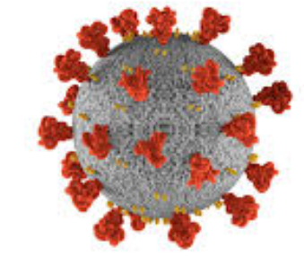



Мужик / не мужик когда пришёл / когда ушёл живой / не очень анализы и т.п

Slide 4
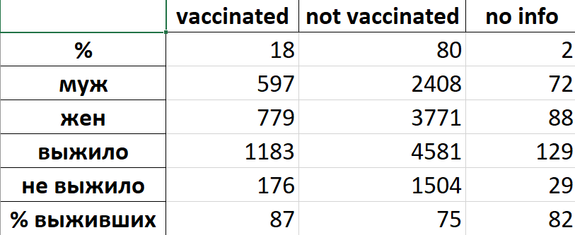

Slide 5
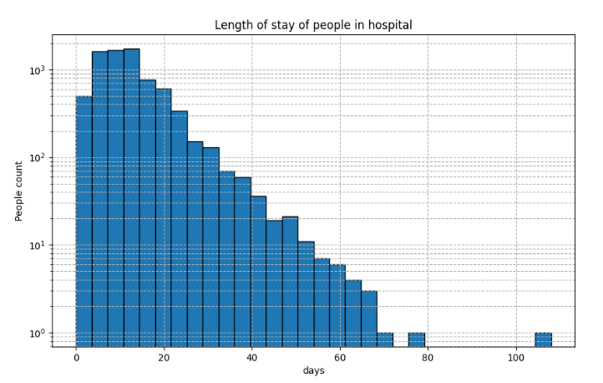

Slide 6
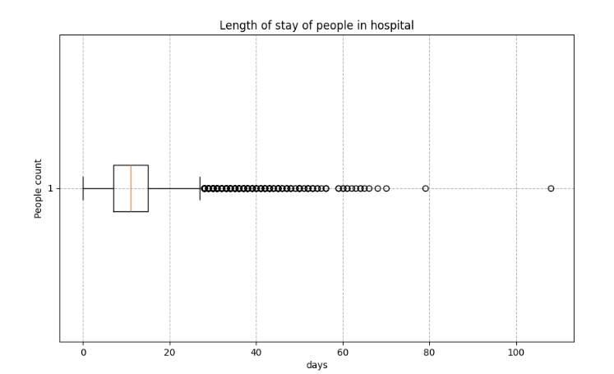

Slide 7
Статистическая значимость различий для двух групп:
Принимающих препараты и не принимающих препараты
При проведении t-тестирования по различным показателям были получены следующие результаты для каждого из них (установленный уровень значимости равен 0.05)
Возраст: t = 1.65 p = 0.099 Нет значительных различий в возрасте между группами. Различия могут быть случайными.
Результат D: t = 4.69 p = 2.77e-06 Значительные различия между группами по результатам D. Маловероятно, что они случайны.
Результат F: t = -13.28 p = 1.02e-39 Очень значительные различия между группами по результатам F. Практически нет шансов, что это случайность.

Slide 8
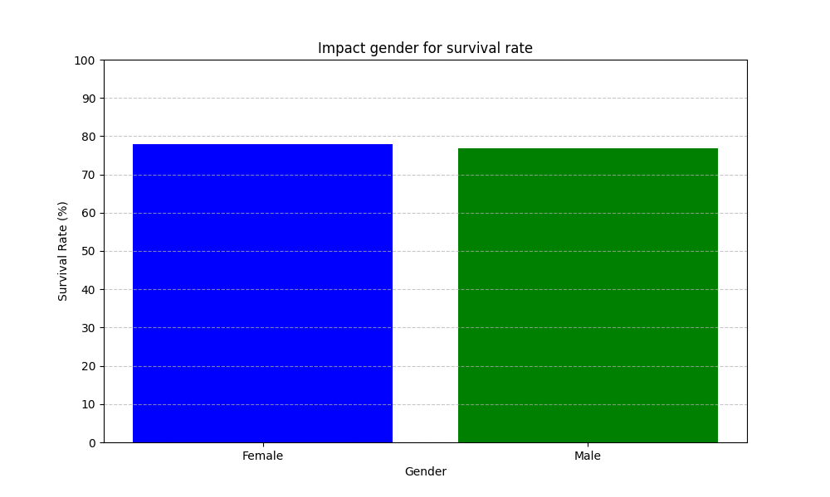

Slide 9
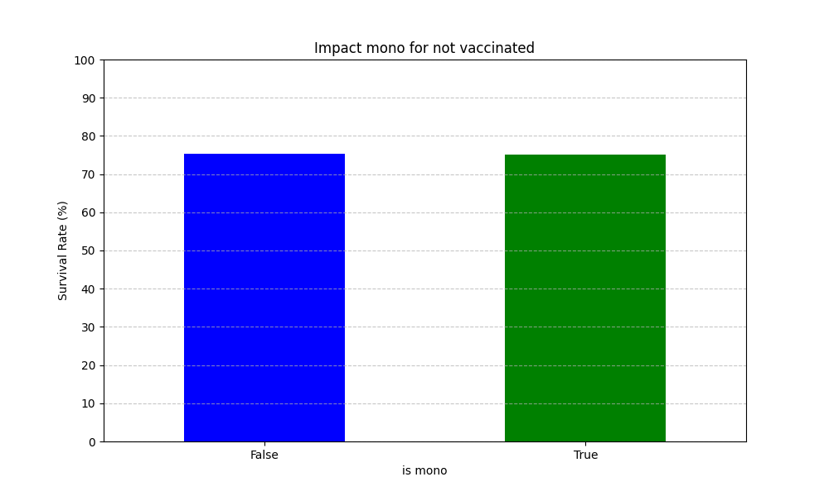

Slide 10
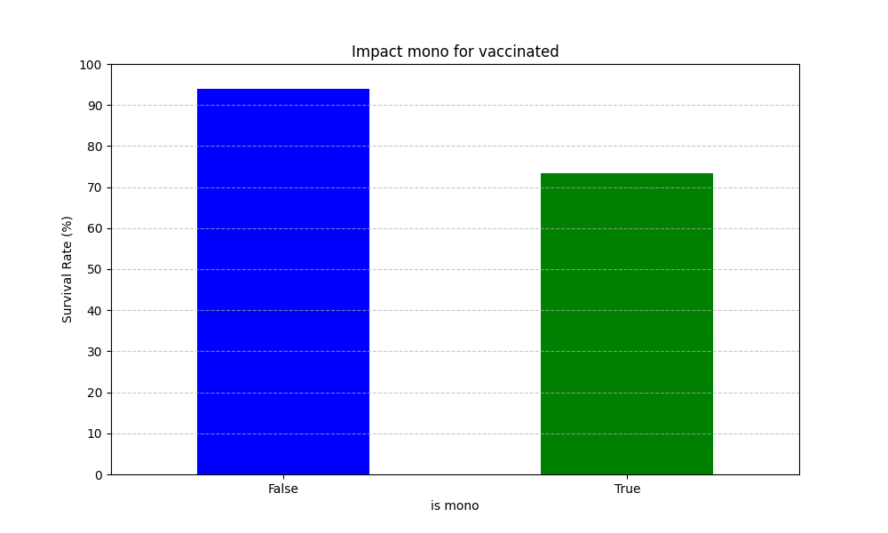

Slide 11
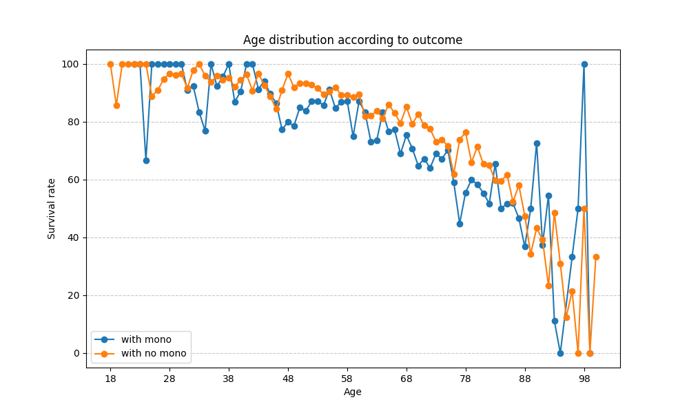

Slide 12
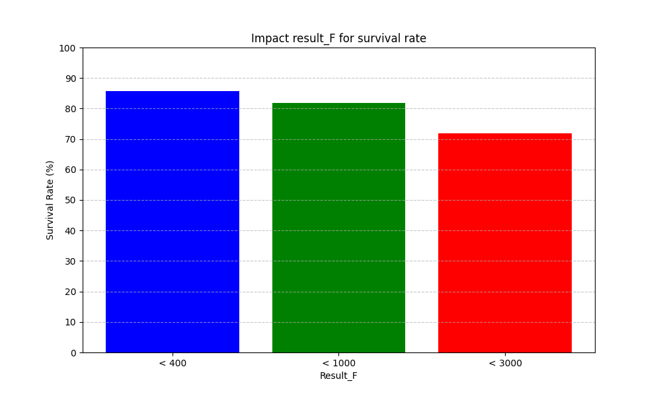

Slide 13
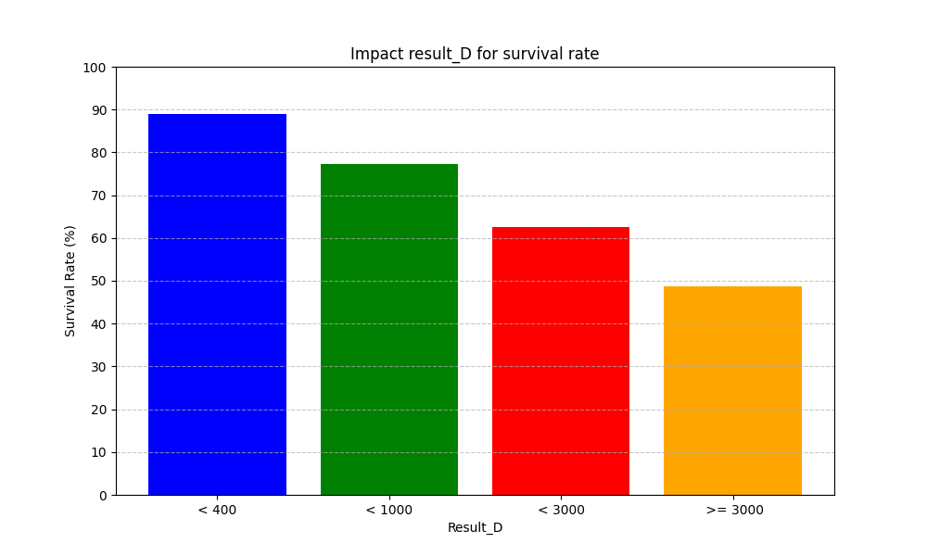

Slide 14
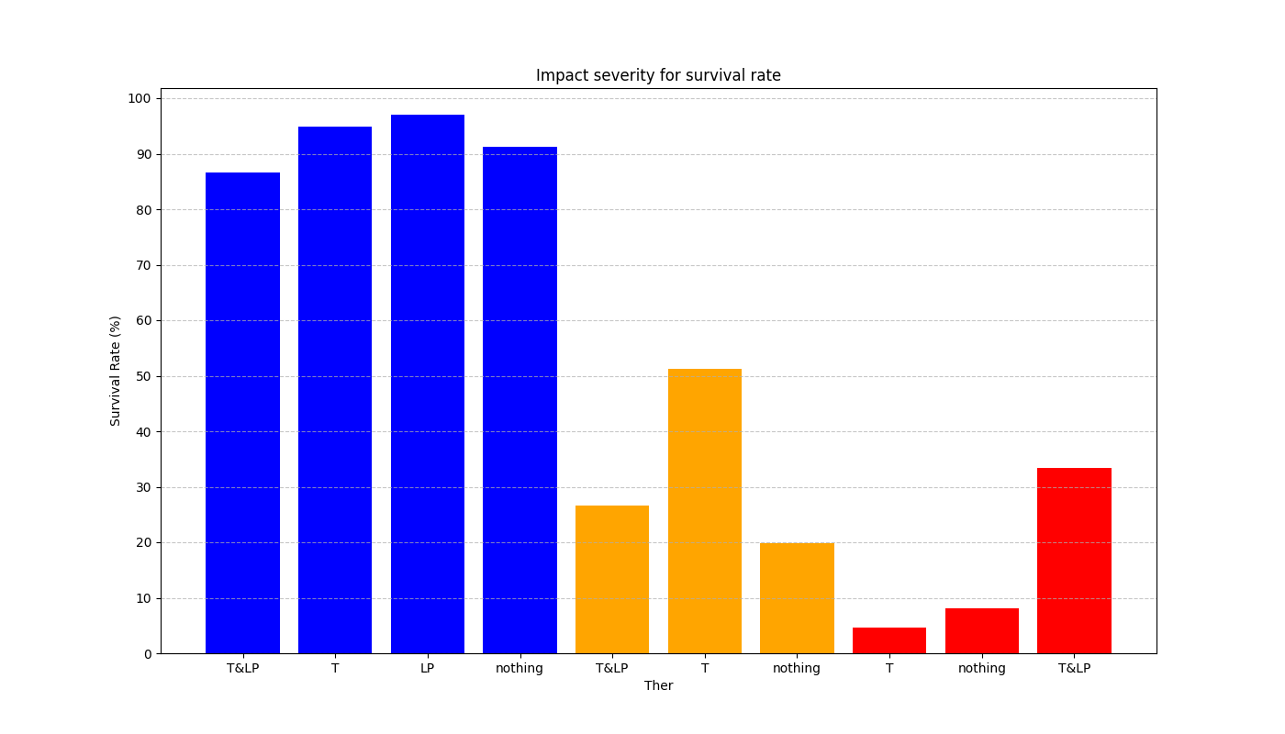

Slide 15
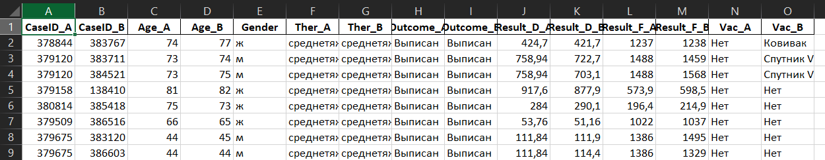
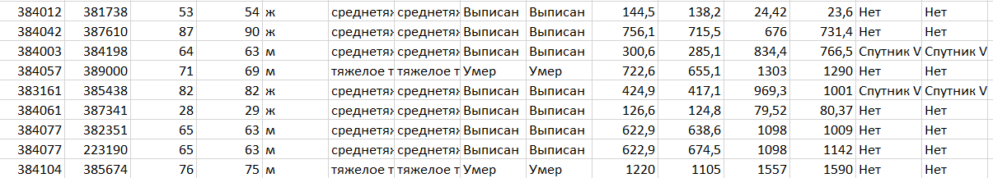
При добавлении дополнительного условия – одинаковый статус вакцинации – количество пар снижается с 1575 до 1093.

Slide 16
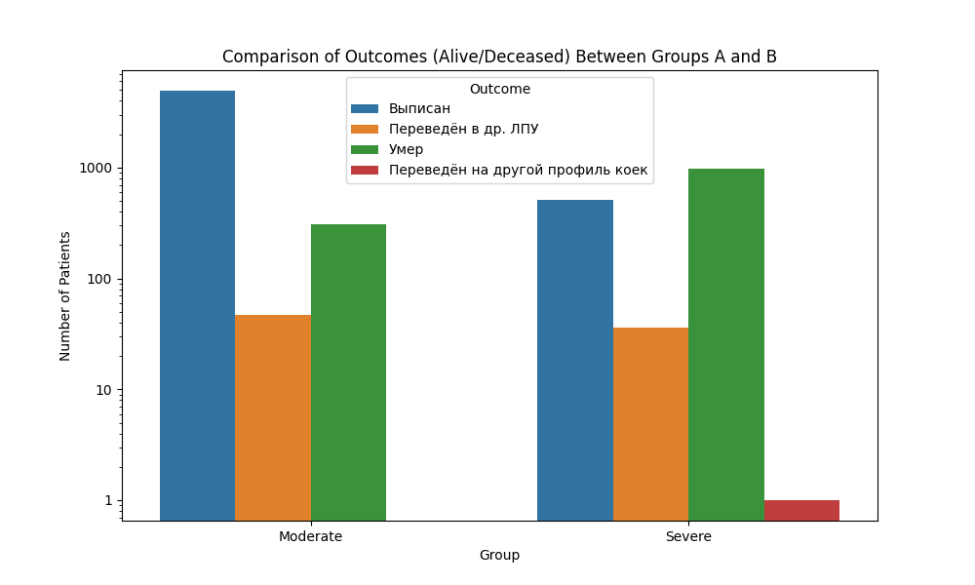

Slide 17
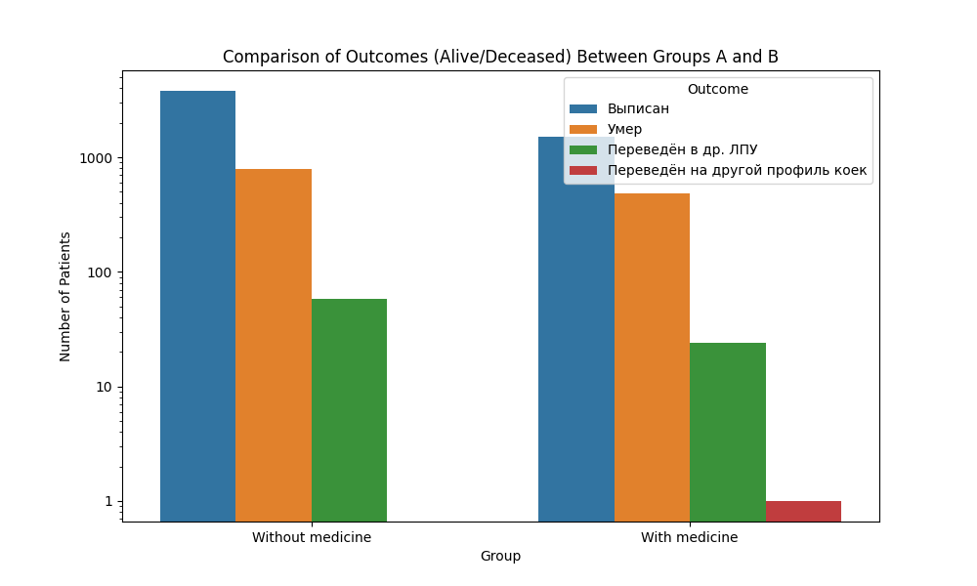

Slide 18
